Slide 1
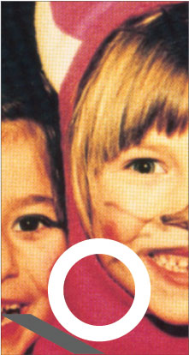
Norske kommuners interesse- og utviklingsorganisasjon
Kulturskolens rolle i samarbeidet offentlig/frivillig sektor
v/ Inger Anne Westby
Norsk kulturskoleråd

Slide 2
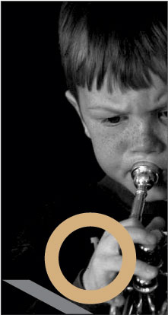
Norske kommuners interesse- og utviklingsorganisasjon
Opplæringsloven § 13-6
Musikk- og kulturskoletilbod
Alle kommunar skal aleine eller i samarbeid med andre kommunar ha eit musikk- og kulturskoletilbod til barn og unge, organisert i tilknyting til skoleverket og kulturlivet elles
(Mine uthevinger)
Notes:
Innledning:
Møtet mellom kunst og fag – et stort område, gjøre noen refleksjoner sammen med dere!
Fokus på kulturskolens rolle som arena for både opplæring og kunstformidling, samarbeid mellom DKS, grunnskole og kulturskole.
Ulike kulturer som møtes.

Slide 3
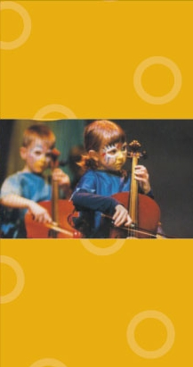
Norske kommuners interesse- og utviklingsorganisasjon
Hvordan er virkeligheten ute i kommunene?
Notes:
Utfordring 2: Hva skjer når fagets begrunnelser ikke ligger i fagets innhold? Hvordan forholder vi oss til skillet mellom kunstens begrunnelser og kunstfagenes muligheter?

Slide 4
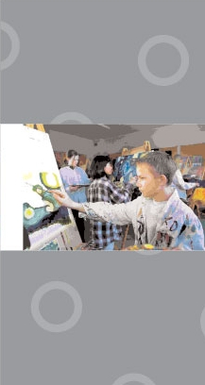
Norske kommuners interesse- og utviklingsorganisasjon
Kulturløftet II (12.8.2009):
Det skal gjennomføres et kulturskoleløft slik at alle barn som ønsker det får et kulturskoletilbud av god kvalitet til en rimelig pris. Dette skal sikres ved statlige stimuleringsmidler og en solid kommuneøkonomi.
Utvikling av et mer omfattende kulturskoletilbud i tilknytning til SFO/skole skal utredes. Det skal være rom for ulik lokal organisering av kulturskolen. Det skal legges til rette for synliggjøring av kulturskolen og for talentutvikling.
Notes:
Kunstens egenverdi, ligger i verket/bildet/musikken/ - i kunstverket
Utfordring 1: Hvordan forholder vi oss til skillet mellom kunstverket, kunstuttrykket og kunsten som fag?
Kunsten som verk eller uttrykk, presenteres/framføres for et publikum, kunsten som fag planlegges, gjennomføres og evalueres i møte mellom lærer og elever
Kunsten får sin verdi for meg når jeg møter og lar meg henføre av kunsten. Mulighetsbetingelsene er tilstede!
Den estetiske opplevelsen er umulig å planlegge! Kunstens møte med mennesket - du gjør deg tilgjengelig, lar deg berøre
Erfaringen kan være av eksistiensiell karakter når den rykker oss ut av det vante, det komfortable.
Nytt i fagplanen for musikk i K06, .. ”musikkopplevelsen forstått både som estetisk opplevelse og eksistensiell erfaring”
Det å delta, erfare knyttes tettere inn mot opplevelse med og erfaring av mening og livskvalitet.
Fordi vi berører og blir berørt og opprørt, er også den eksistensielle erfaringen bidrag til min selvforståelse, å fortelle meg hvem jeg er, og disse møtene åpner for å få og gi anerkjennelse.

Slide 5
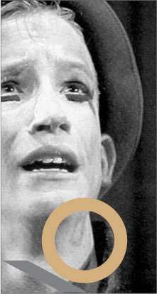
Norske kommuners interesse- og utviklingsorganisasjon
Demokrati –
Ein inkluderande kultursektor er ein sektor der alle har like moglegheiter til deltaking og til å utvikle sine skapande ressursar, uavhengig av faktorar som sosioøkonomisk-, kulturell- eller religiøs bakgrunn eller funksjonsevne.
(St meld 10, 2011-2012 s. 8)

Slide 6
og deltagelse?
Deltaking i kulturaktivitetar er ein måte å høyre til samfunnet på. I det moderne samfunnet er personleg og sosial identitet sterkt knytt til deltaking i kulturaktivitetar.
Som følgje av at kulturtilbod og kulturaktivitet har vorte ein meir sentral del av samfunnet og at fleire deltek, kan konsekvensane av utanforskap opplevast sterkare enn tidlegare.
(St meld 10, 2011-2012,s 7)
Norske kommuners interesse- og utviklingsorganisasjon
Notes:
Hva hvis fokus er på ferdighetene og hvordan de kan måles og sammenlignes?

Slide 7
Norske kommuners interesse- og utviklingsorganisasjon
Kulturskolen som lokale resurssenter – for hvem?
For grunnskolen?
For det lokale musikk- og kulturliv?
For barn?
Voksne?
Kulturskole for alle?
Notes:
Fagenes begrunnelser må ikke forveksles med fagenes muligheter!

Slide 8
Norske kommuners interesse- og utviklingsorganisasjon
Organisering lokalt
Hvem tar initiativ og ansvar for lokal samordning av felles interesser?
Hvordan sikre et godt samarbeid mellom de profesjonelle og de frivillige (amatørene?) ?
Hvordan løfter vi i samlet flokk?

Slide 9
Norske kommuners interesse- og utviklingsorganisasjon
Utfordringene-
”Kulturskole for alle” –
Hvor lenge kan kulturskolene ”tåle” å ha så liten reell tilgang? Et demokratisk problem?
Hvor lenge vil frivillig musikkliv overleve uten større tilgang på kompetanse og offentlig satsing?
Hvordan kan vi sammen sette tonen for framtidens kulturtilbud til barn og unge i Norge?

Slide 10
Norske kommuners interesse- og utviklingsorganisasjon
Samarbeidet mellom det offentlige og de frivillige
Hva skal vi samarbeide om?
Hvordan kan vi sammen sørge for gode arenaer for læring, opplevelse, deltagelse og fellesskap?
Kulturskolene har noe å by på når det gjelder kvalitet i opplæringen og organisasjonene er en unik arena for deltagelse og demokratibygging
HVORDAN KAN VI KOMMUNISERE DENNE ”JUVELEN” ?

